Slide 1
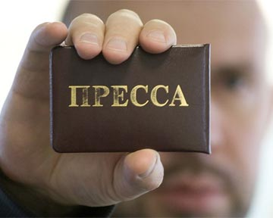

Роль СМИ в жизни города
Олег Култаев
НКО «Союз гражданских инициатив»

Slide 2
Последняя активность:
Бизнес: Шайка подростков во главе с двумя девочками терроризирует город.
Власть: Организованной группы малолетних правонарушителей в Силламяэ нет.
Выявление проблемы;
Поиск решения;
Назначение ответственных за решение вопроса;
Регулярный контроль;
Реакция населения – недоумение от бездействия властей

Slide 3
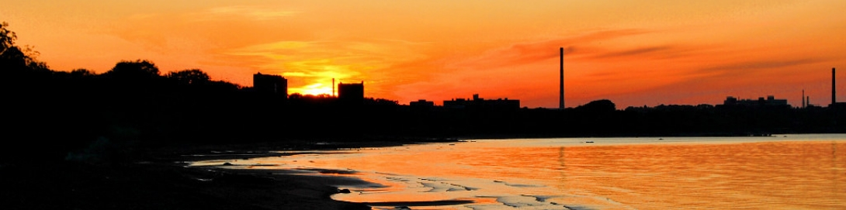
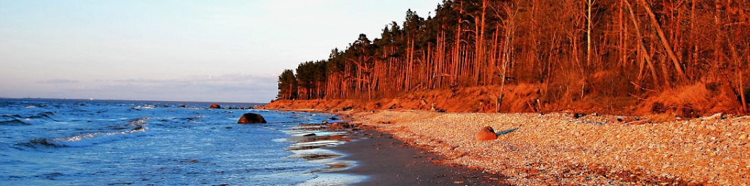
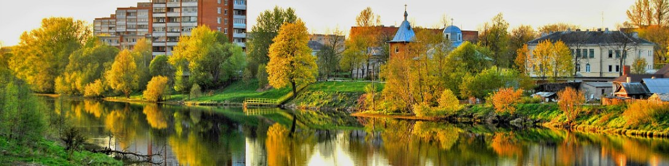
Как альтернативное слово наше отзовётся?

Slide 4
СМИ стали ведущей четвертой властью
СМИ активно влияют на развитие демократии;
Благодаря СМИ, происходит осознание перемен, радио, телевидение и интернет формируют ценности жизни и отношение к жизни;
Вся жизнь человека сопровождается медиа поддержкой, молодое поколение часто называют «кнопочным», поскольку первой игрушкой, порой, становится пульт от телевизора, мобильные телефоны, любимый партнер для досуга - экран телевизора или компьютера.

Slide 5
Возможности СМИ
Процесс носит социальный характер, но направлен не на конкретную личность, а на массовую аудиторию;
СМИ не выражают, а создают общественное мнение, не отражают представления людей о мире, а формируют эти представления;
СМИ выступают посредниками во взаимодействии индивида с действительностью – происходит информационное преобразование реальности;
Самые главные вопросы:
– В чьих руках СМИ?
- Куда направлен их вектор движения?

Slide 6
Конституция ЭР 1992 г.выдержки статей
Статья 41
Каждый вправе придерживаться своих мнений и убеждений. Никто не может быть принужден к отказу от них.
Убеждения человека не могут служить оправданием правонарушения.
Никто не может быть привлечен к юридической ответственности за свои убеждения.
Статья 42
Органы государственной власти и местного самоуправления, а также их должностные лица не вправе против воли гражданина Эстонии собирать и хранить сведения о его убеждениях.
Статья 43
Каждый имеет право на тайну сообщений, передаваемых ему по почте, телеграфу, телефону или иным общеупотребительным способом. Исключения допускаются с санкции суда в целях пресечения преступления или установления фактов в ходе уголовного расследования в установленных законом случаях и порядке.

Slide 7

О проекте
Официальные новости
Авторские
Культура
ВЫБОРЫ-2013
Идиотизмы

Slide 8
Иная точка зрения
Союз газет Эстонии в письме, направленном в парламент, обратил внимание на серьезную проблему – выходящая на деньги налогоплательщиков и ангажированная в сторону одной партии муниципальная газета, действительно может погубить беспристрастные и объективные газеты, существующие за счет частного капитала, пишет в «МК-Эстонии» депутат парламента Лийза Пакоста (IRL)

Slide 9

Мир СМИ разнообразен
В отличие от СМИ, опирающихся на авторитет, социальные медиа апеллируют к чувству принадлежности к определенному сообществу - форумы, блоги, вики, видеохостинги — всё это суть формы соцмедиа.
Социальные сети;
Блоги и микроблоги;
Форумы;
Сайты отзывов;
Фото и видеохостинги;
Сайты знакомств;
Геосоциальные сервисы

Slide 10
www.molodezka.ee
Возможность выразить своё мнение;
Умение найти общий язык с соседом;
Запрет на оскорбления в любой форме;
Важен опыт, мнение, знания, умение взаимодействовать;
Возможность налаживать контакты, а также делиться новостями, информацией, видео, фото, музыкой и т.д.;
Анонимность;

Slide 11
Печатное издание сайта газета «Molodёжка»
Это печатное издание задумано для того, что бы донести до всех жителей города Силламяэ то, что является важным и обсуждаемым на самом сайте. Газета - печатная версия городского общественного информационного портала molodezka.ee
- газета бесплатная
- выходит 1 раз в месяц
- тираж 3000 экземпляров.
- распространяется газета по четвергам в фойе Торгового комплекса Plaza (магазин Maxima), магазин Centrum, магазин Konsum, магазин Rõivas, Дом Быта (Кеск 19).
Мы приветствуем обратную связь с читателями и просим, если в этом возникнет необходимость, обращаться через Администратора сайта Molodezka.ee (в теме письма просьба указывать - ГАЗЕТА).
Выходит газета с июня 2012 года. Этот проект не служит финансовым интересам каких-либо групп, не является партийным рупором и, уж тем более, не отражает интересы конкретных частных лиц. Эта газета - зримое выражение нашей способности подняться над частными интересами ради блага всего общества. С ноября 2012 издателем газеты является некоммерческое объединение Союз Гражданских Инициатив (MTÜ Ühiskondliku Algatuste Liit, учредители - Олег и Роман Култаевы).

Slide 12
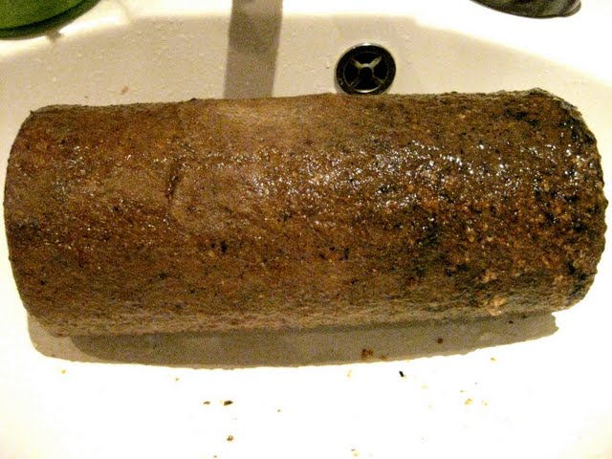
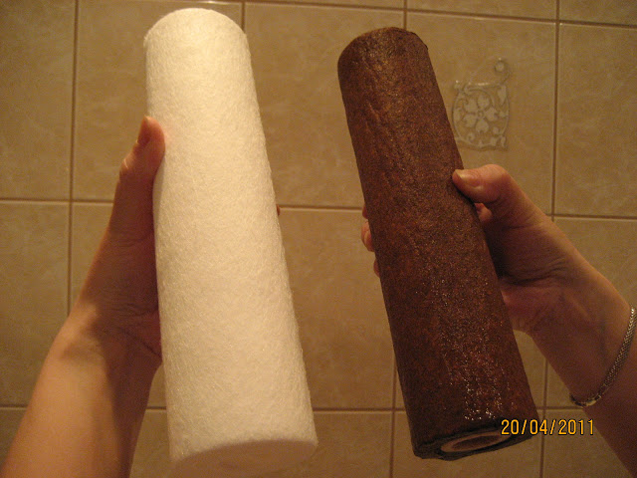
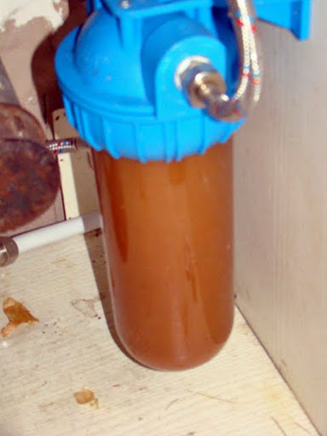
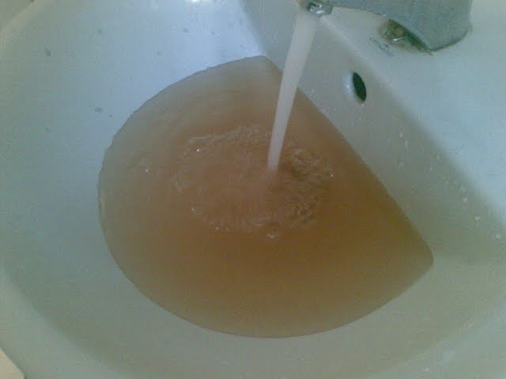
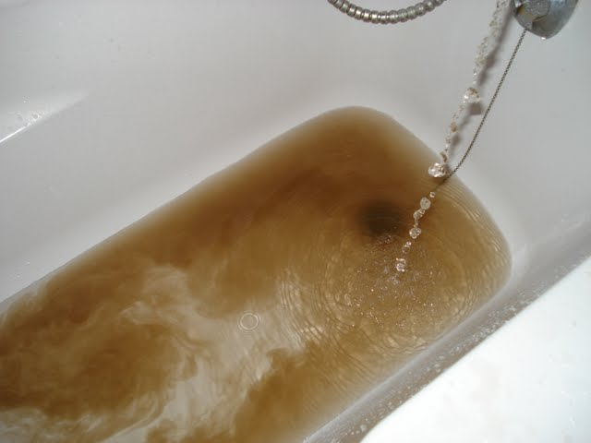
Публикации, которые помогли решить городские проблемы
Акция «Чистая вода»
6 ноября 2011 года

Slide 13
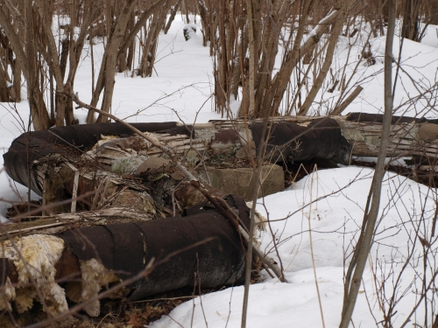
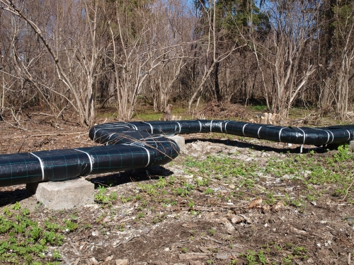
Публикации, которые помогли решить городские проблемы
Открытые трубы отопления в Сангородке
9 января 2013 года
6 мая 2013 года

Slide 14
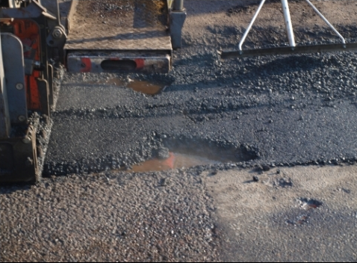
Публикации, которые помогли решить городские проблемы
Укладка асфальта в лужи
13 мая 2013 года

Slide 15
Обращение
Мы приветствуем обратную связь с читателями и просим, если в этом возникнет необходимость, обращаться через Администратора сайта Molodezka.ee (в теме письма просьба указывать - ГАЗЕТА).
Этот проект не служит финансовым интересам каких-либо групп, не является партийным рупором и, уж тем более, не отражает интересы конкретных частных лиц.
Эта газета - зримое выражение нашей способности подняться над частными интересами ради блага всего общества.
С ноября 2012 издателем газеты является некоммерческое объединение Союз Гражданских Инициатив (MTÜ Ühiskondliku Algatuste Liit, учредители - Олег и Роман Култаевы).

